Slide 1
Veden säästäminen

Slide 2
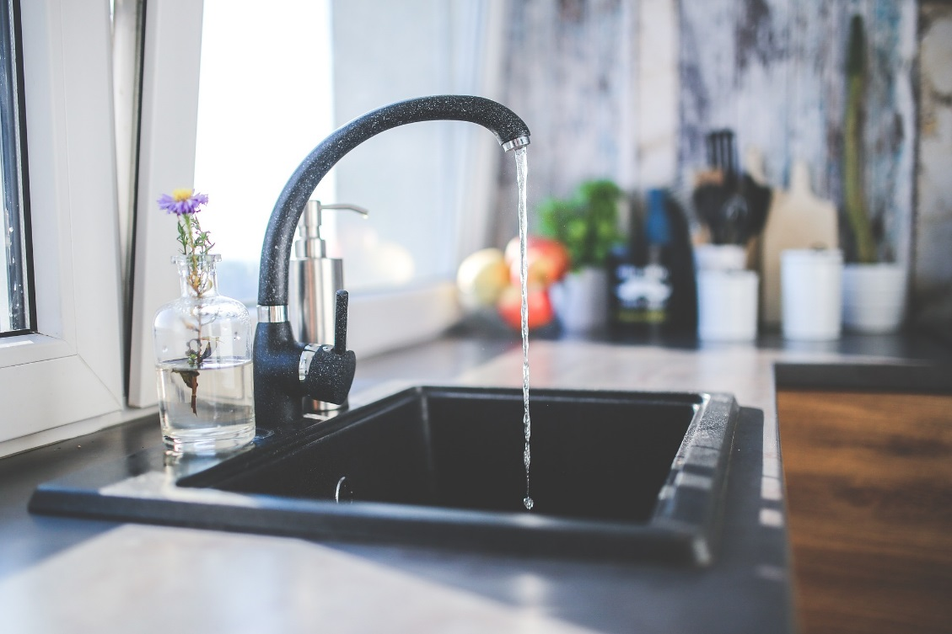
Veden kulutus tänä vuonna
http://www.worldometers.info/water/

Slide 3
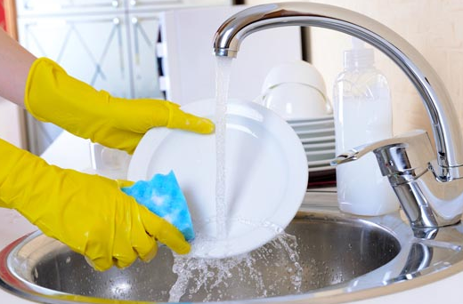
Tehtävä 1. Veden Päivittäinen käyttö
Yhdistäkää oikea kuva oikeaan lukuun (litraa/asukas/vuorokausi).
Aikaa 2 min.
X litraa

Slide 4
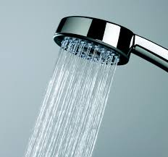
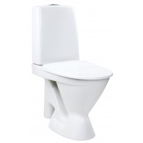
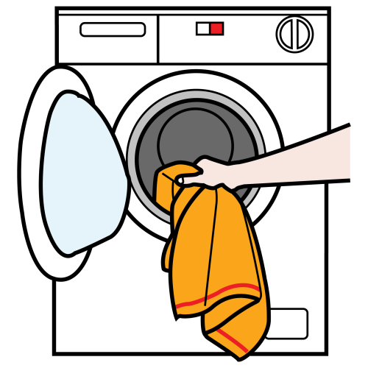
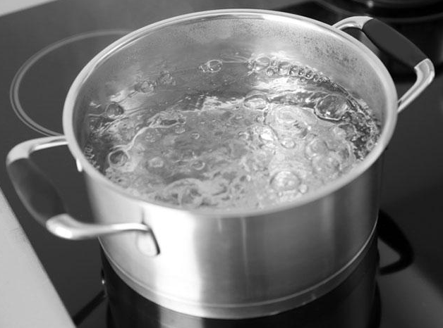
40 litraa
27 litraa
56 litraa
Muu käyttö
20 litraa
7 litraa
10 litraa

Slide 5
Arvaa paljonko…
Suomessa keskimääräinen vedenkulutus on…
150 l/asukas/vrk (Voi vaihdella välillä 90-270 l/asukas/vrk).
Suomalainen käyttää…
4700
…litraa maapallon vesivaroja päivässä
Suurin osa kulutetusta vedestä on…
piilovettä.
Ihminen tarvitsee vähintään…
20
…litraa vettä päivässä (Juomavesi, ravinnon mukana saatava vesi, peseytyminen).

Slide 6
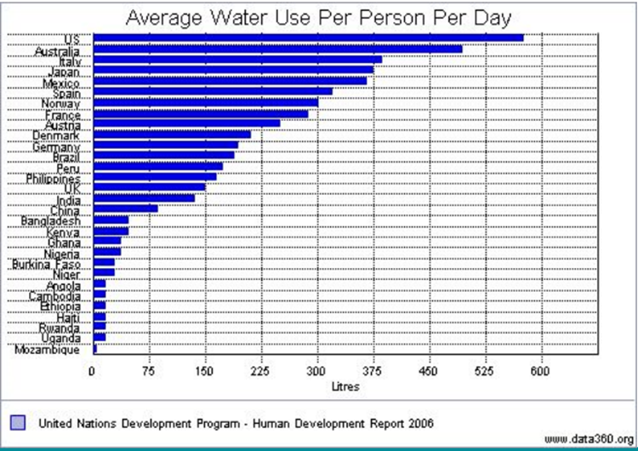
Suomi

Slide 7
Piilovesi
Piilovesi= tuotteisiin ”piilotettu” vesi, paljonko jonkin tuotteen valmistukseen tai viljelyyn tarvitaan kaiken kaikkiaan vettä.
Eri tuotteet sisältävät eri määriä piilovettä
Yhdessä omenassa noin 70 litraa
Yhdessä t-paidassa noin 2700 litraa
Suomeen tulevissa tuotteissa ei ole käytetty suomen vesivaroja

Slide 8
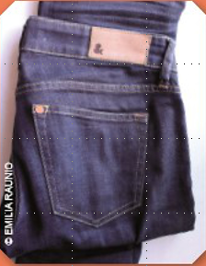
Tehtävä 2. Piilovesi tuotteissa
Yhdistäkää oikeat kortit oikeisiin lukuihin.
Aikaa 5 min.
X litraa

Slide 9
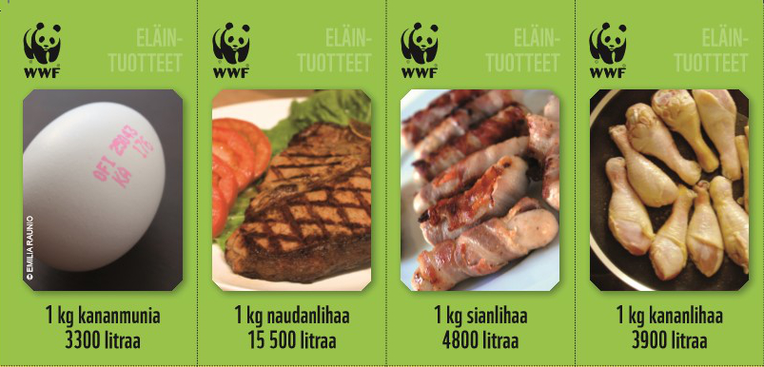

Slide 10
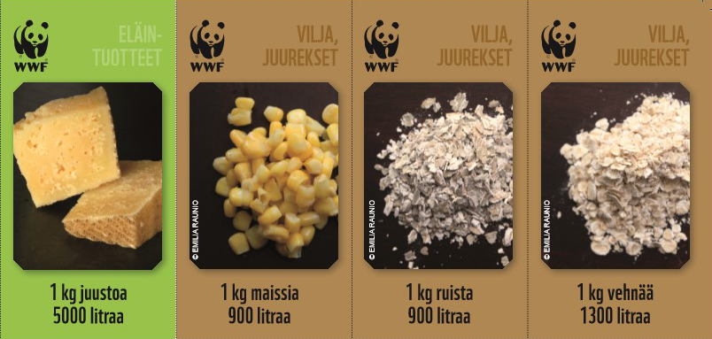

Slide 11
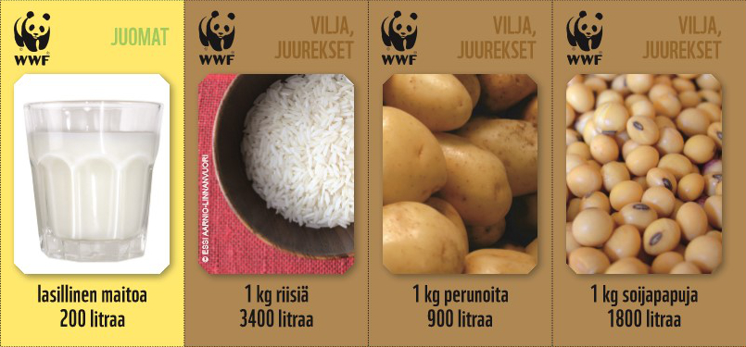

Slide 12
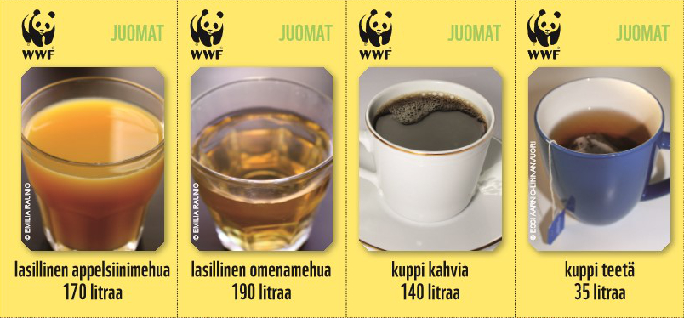

Slide 13
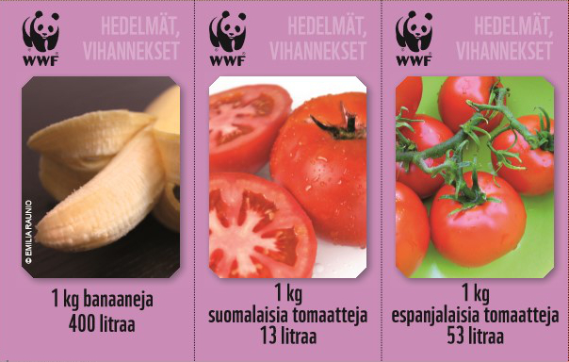
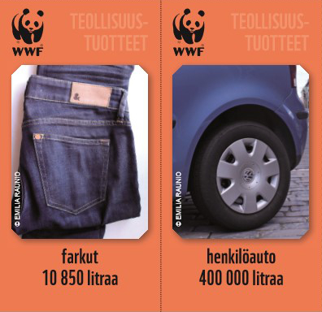
Mistä ero johtuu?

Slide 14
Tehtävä 3. Veden uhkatekijät ja säästäminen
Toinen ryhmä etsii mahdollisimman monta veden liittyvää uhkatekiJää seuraavilla hakusanoilla:
Veden uhkia
Pohjavettä uhkaavat tekijät
Vesivarat saastuminen
Toinen ryhmä etsii Mahdollisimman monta veden säästökeinoa seuraavilla hakusanoilla:
Veden säästäminen
Veden kulutuksen laskeminen
Veden säästötapoja
KOOTAAN UHAT TAULUN VASEMMALLE PUOLELLE JA SÄÄSTÖKEINOT OIKEALLE
AIKAA 15 MIN

Slide 15
Veden uhat
kemikaalit
öljy
Mikromuovit
raskasmetallit
kaupungistuminen
väestönkasvu
ilmastonmuutos
loiset ja taudit
roskat
lääkeaineet

Slide 16
Miten voit säästää vettä?
Pese täysiä koneellisia pyykkiä ja astioita.
Käytä tulppaa altaassa, jos tiskaat käsin.
Vältä huuhtelua juoksevan veden alla.
Käy Suihkussa ennemmin kuin kylvyssä.
Sulje hana saippuoinnin ajaksi.
Vältä veden juoksutusta hampaita pestessäsi -käytä mukia.
Hyödynnä sadevettä esim. puutarhan kasteluun ja auton pesuun
Kulutuksen vähentäminen

Slide 17
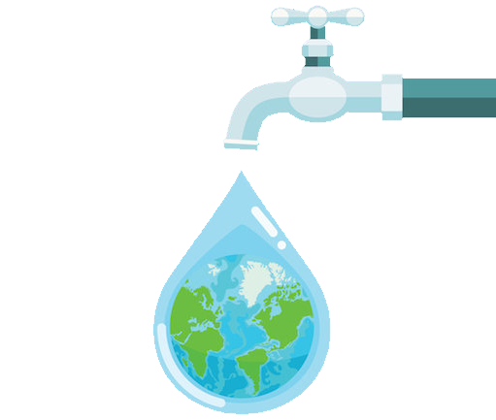
Miksi Vettä Pitäisi säästää?
Makeaa vettä vähän
Kaikilla ihmisillä ei maailmassa vettä
Pohjavesivarannot ehtyvät
Suomeen tuodaan paljon tuotteita → piilovesi!
Suomeen siis ”tuodaan” enemmän vettä kuin täältä ”poistuu” → Vesi vähenee muista maista.

Slide 18
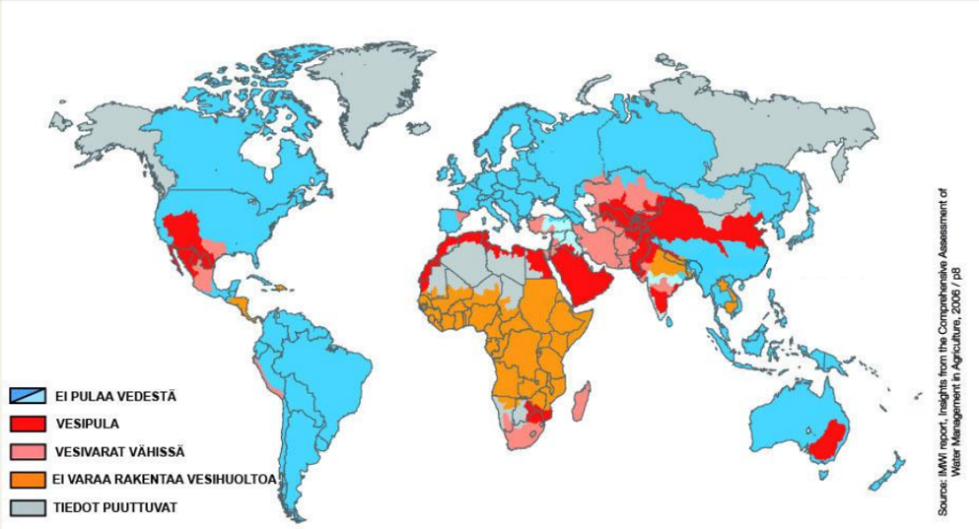
https://wwf.fi/mediabank/1331.pdf

